Slide 1


UBND PHƯỜNG PHÚ AN
TRƯỜNG MẦM NON TUỔI THƠ
HOẠT ĐỘNG LÀM QUEN CHỮ VIẾT
M, N (Tiết 1)
Giáo viên: Nguyễn Thị Bé Huyền

Slide 2

e
redghehisnruyie

Slide 3
ê
p
redghehisnruyie

Slide 4
u
p
redghehisnruyie

Slide 5
ư
p
redghehisnruyie

Slide 6
mhmehisnruyie
nu
p
redghehisnruyie

Slide 7

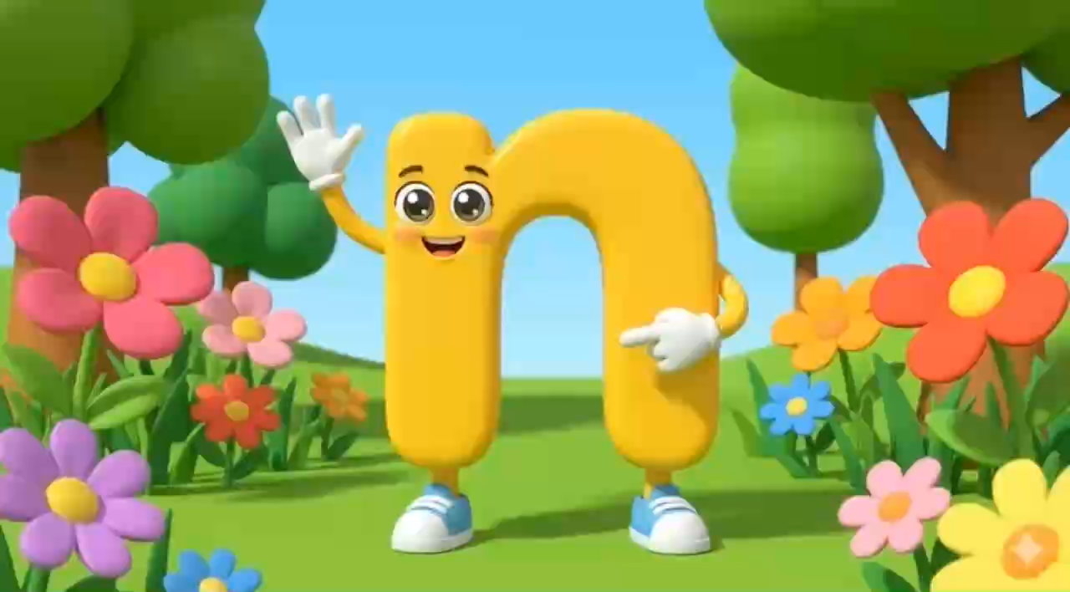

Slide 8





Slide 9
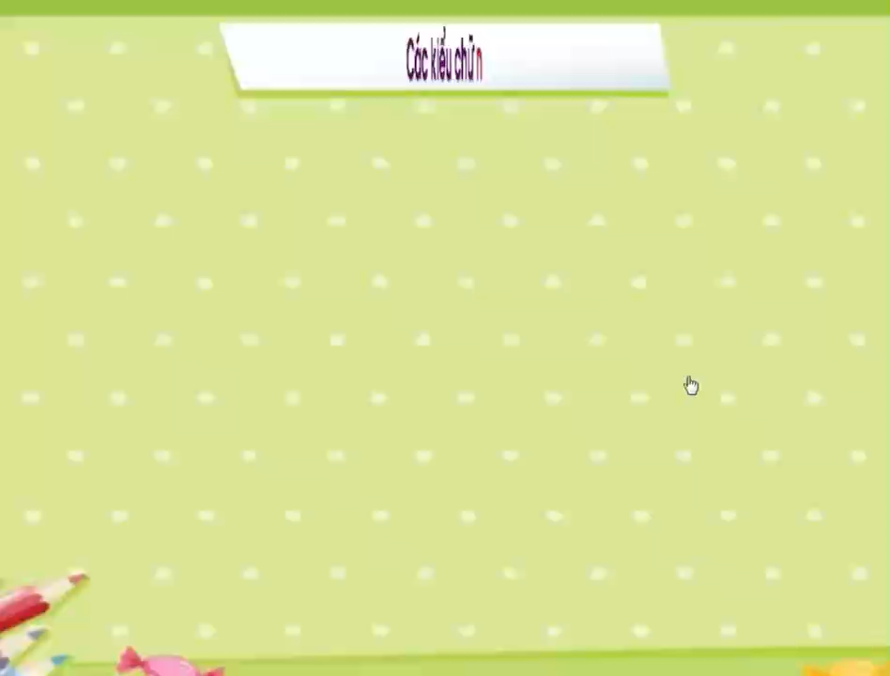

Slide 10
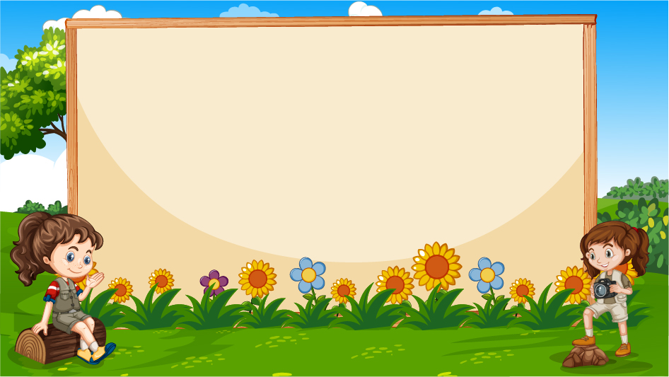
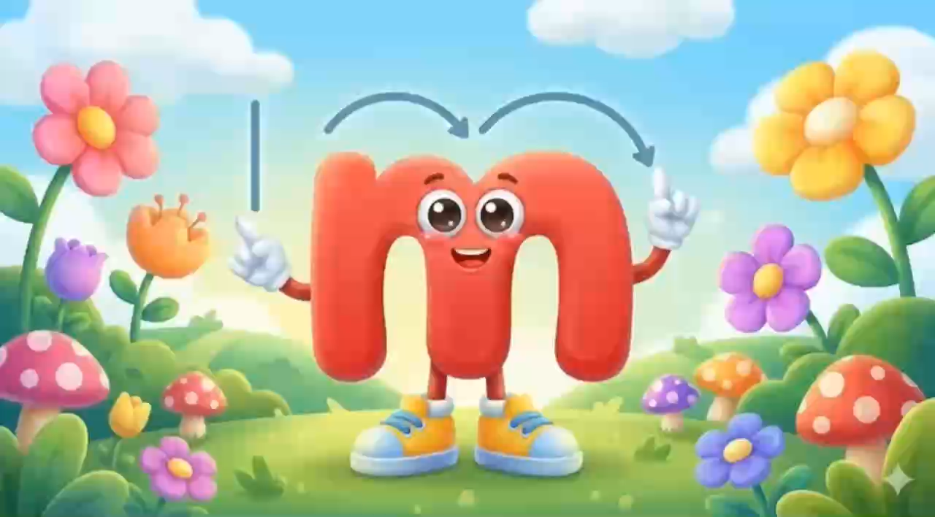

Slide 11





Slide 12



Slide 13
TRÒ CHƠI
NHANH MẮT THÍNH TAI

Slide 14



Slide 15




Slide 16

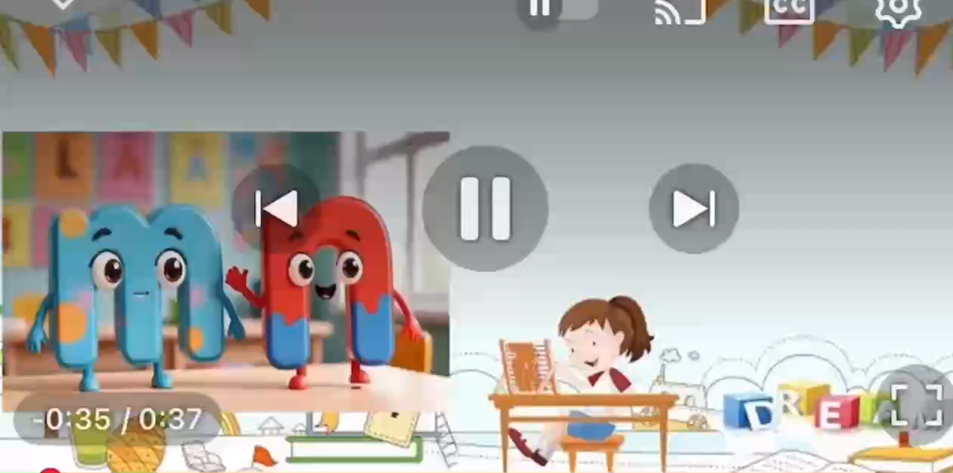

Slide 17
TRÒ CHƠI
THỬ TÀI BÉ YÊU

Slide 18
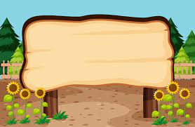
TRÒ CHƠI
TÌM ĐƯỜNG VỀ NHÀ

